Slide 1
BUVUSIŲ KARINIŲ OBJEKTŲ SMILTYNĖJE DETALUSIS PLANAVIMAS
Planuojamai teritorijai taikomų teritorijų planavimo dokumentų ištraukos

Slide 2
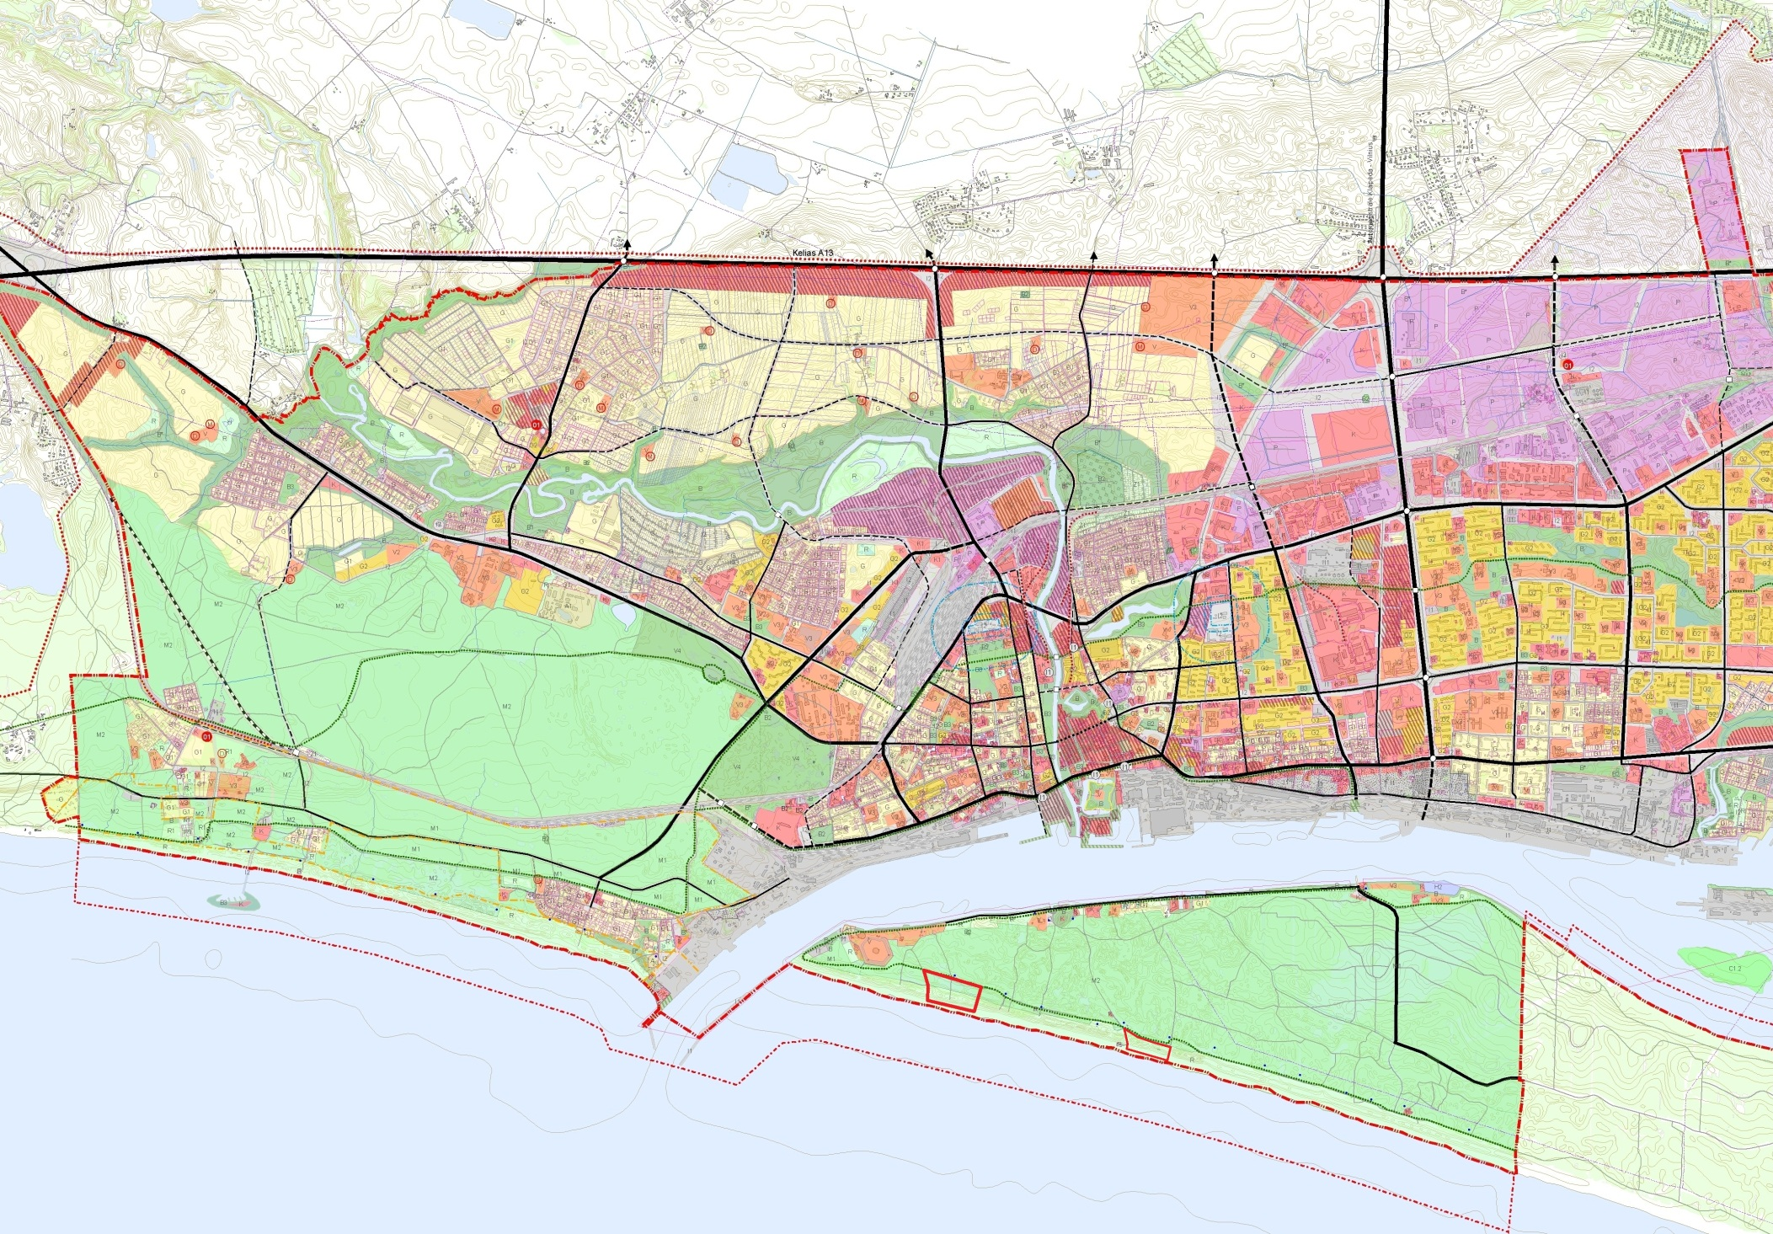
Klaipėdos miesto Bendrasis planas

Slide 3
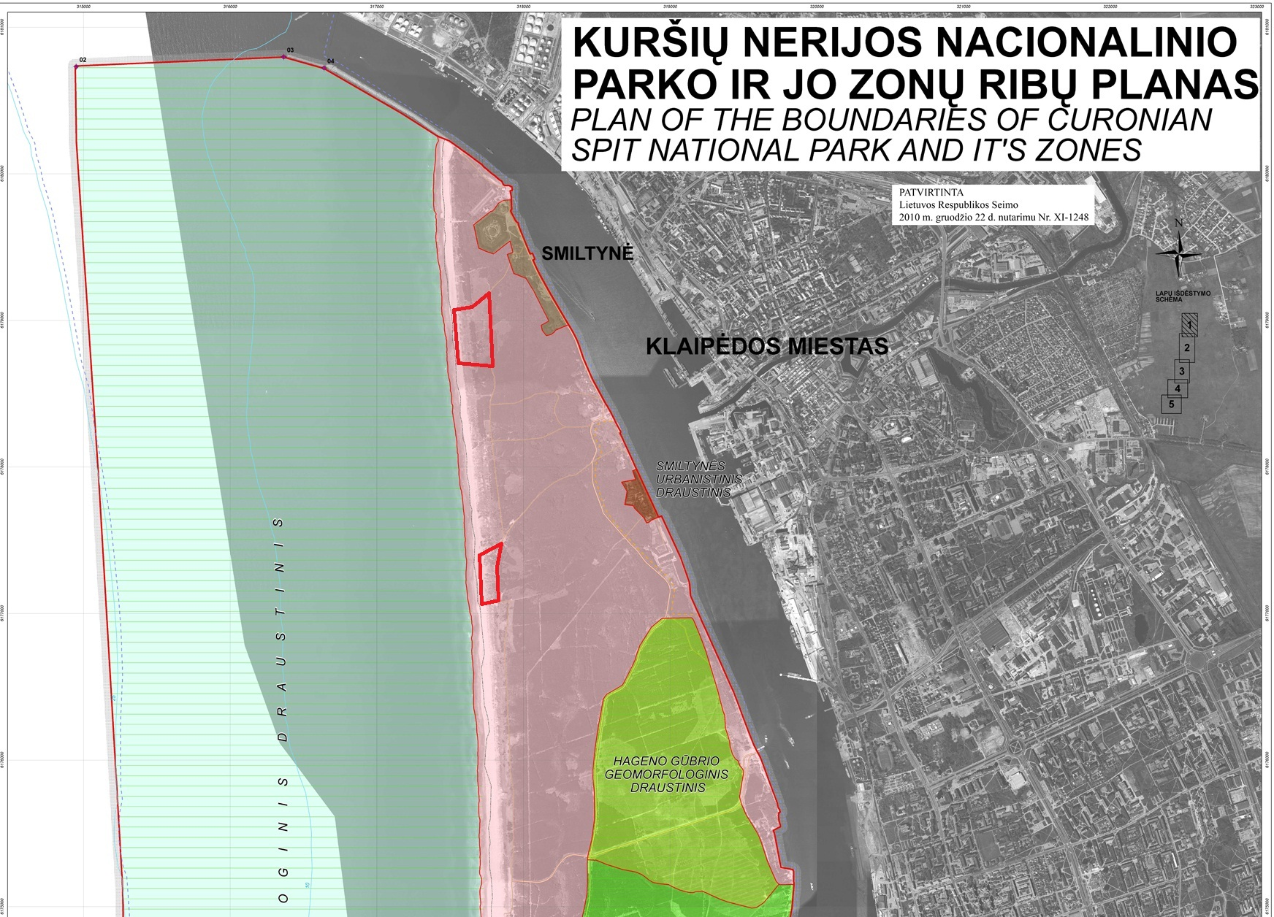
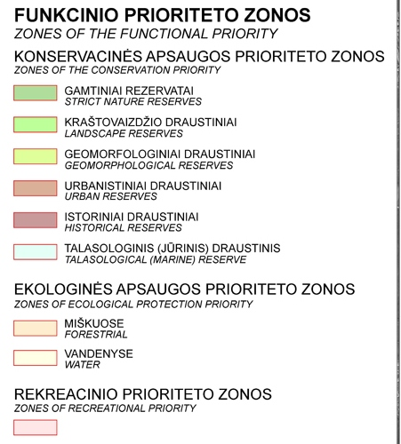
Patvirtinta Lietuvos Respublikos Seimo 2010-12-22 nutarimu Nr. XI-1248

Slide 4
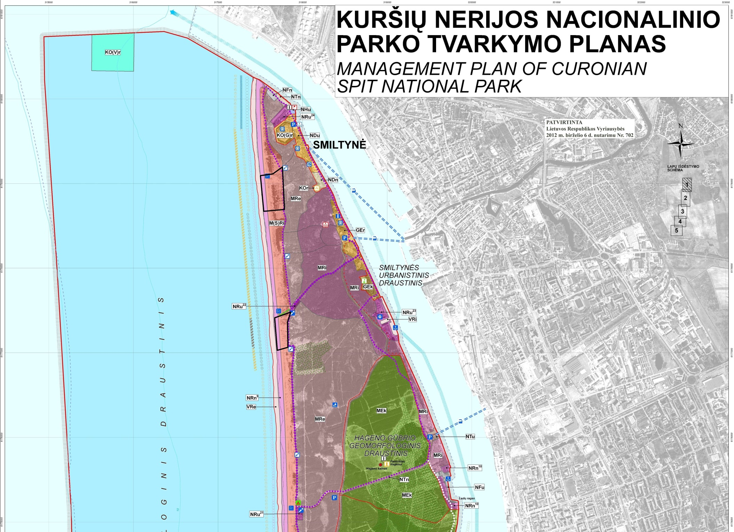
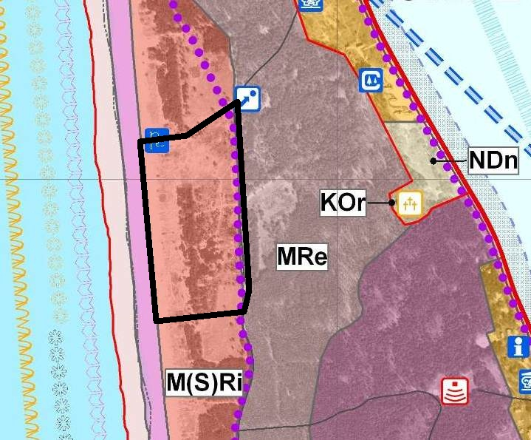
Pagal Kuršių nerijos nacionalinio parko tvarkymo planą, nagrinėjama teritorija patenka į miškų ūkio paskirties žemės M(S)Ri – intensyvaus pritaikymo (kopų parkų) miškų-smėlynų kraštovaizdžio tvarkymo zoną.
Patvirtintas Lietuvos Respublikos Vyriausybės 2012-06-06 nutarimu Nr. 702

Slide 5
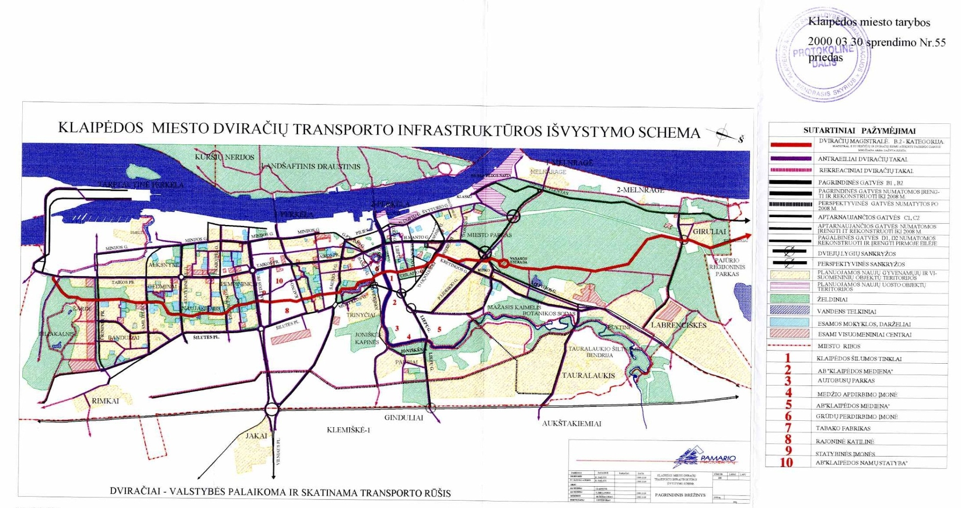
Klaipėdos miesto dviračių transporto infrastruktūros išvystymo schema
Šalia nagrinėjamos teritorijos praeina asfaltuotas pėsčiųjų takas, jungiantis Jūrų muziejų su Lietuvos Pajūrio dviračių trasa maršrutu Klaipėda – Nida.
Patvirtinta Klaipėdos miesto tarybos 2000-03-30 sprendimu Nr. 55, registro Nr. 00-15

Slide 6
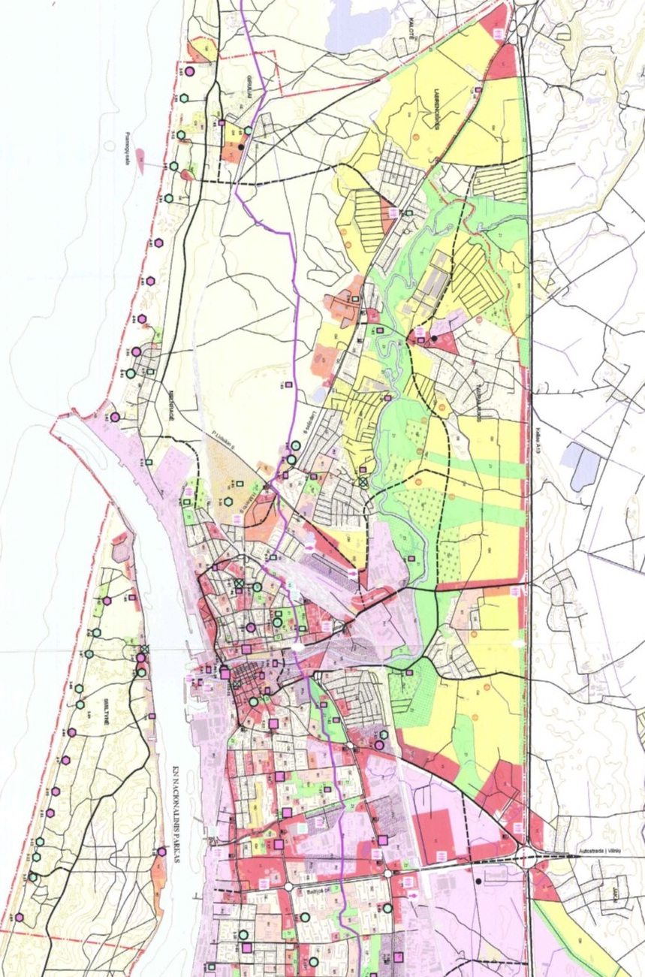
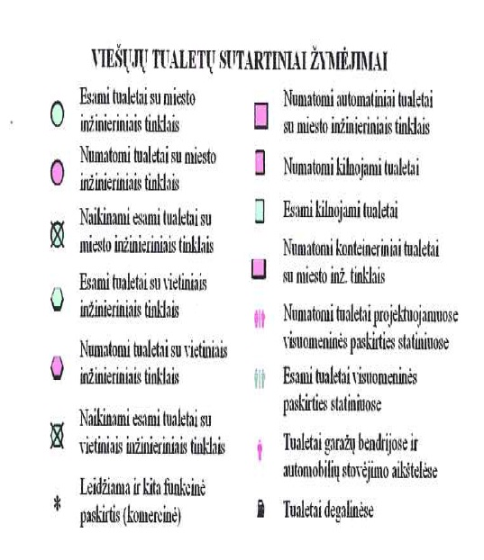
Klaipėdos miesto viešųjų tualetų išsidėstymo schema, specialusis planas
Patvirtintas Klaipėdos miesto savivaldybės tarybos 2005-12-22 sprendimu Nr. T2-394, registro Nr. 05-54

Slide 7
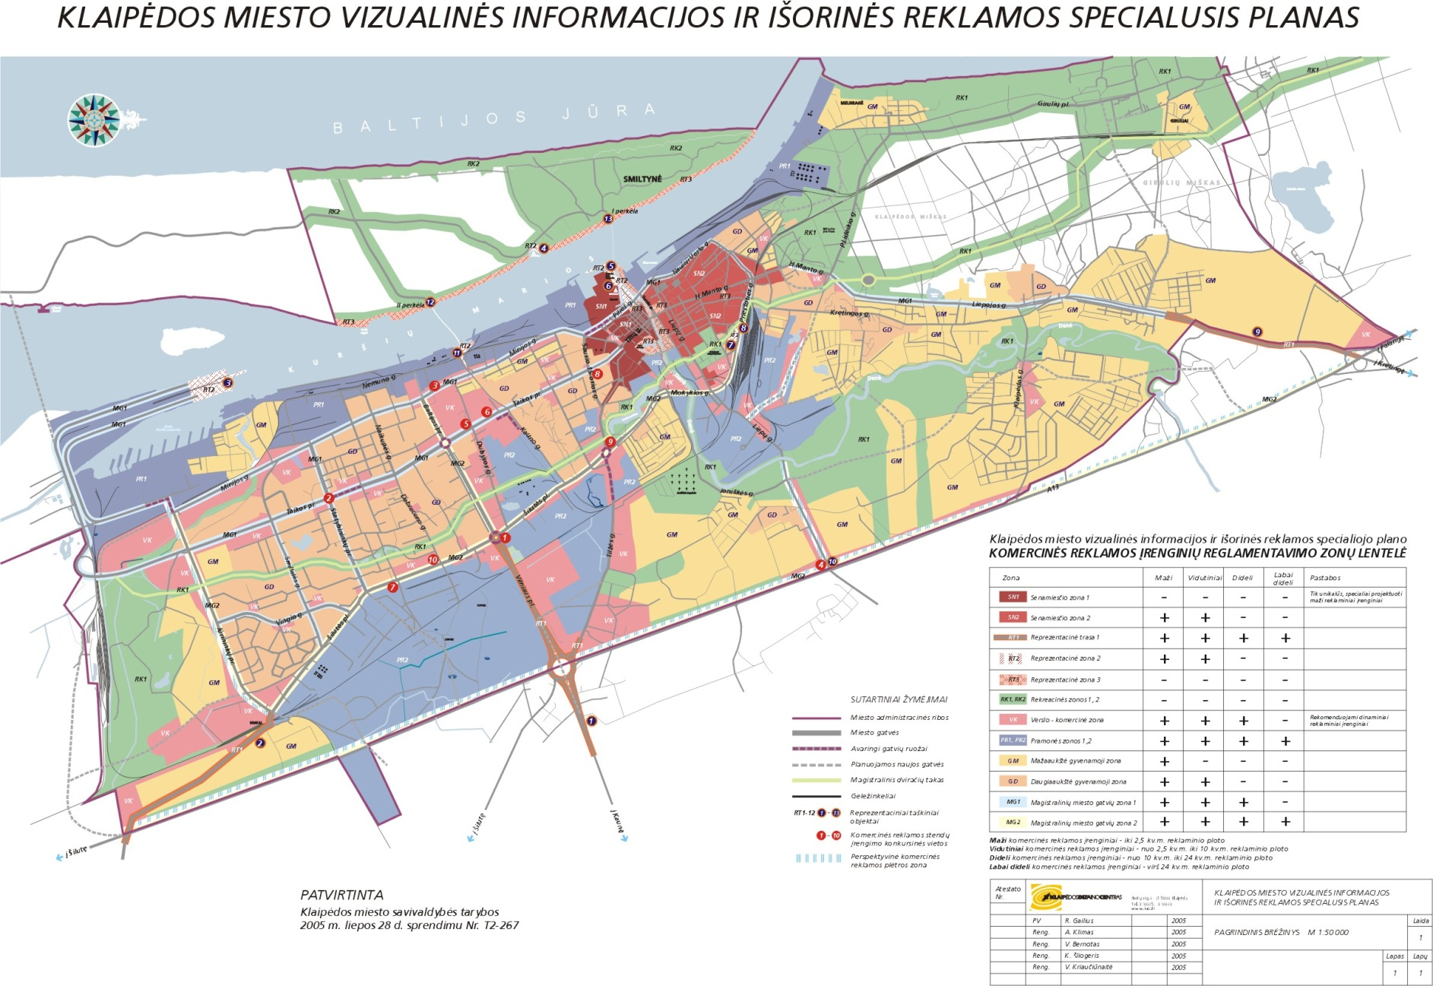
Nagrinėjamoje teritorijoje nenumatoma komercinės reklamos įrenginių
Patvirtintas Klaipėdos miesto savivaldybės tarybos 2005-07-28 sprendimu Nr. T2-267, registro Nr. 05-32

Slide 8
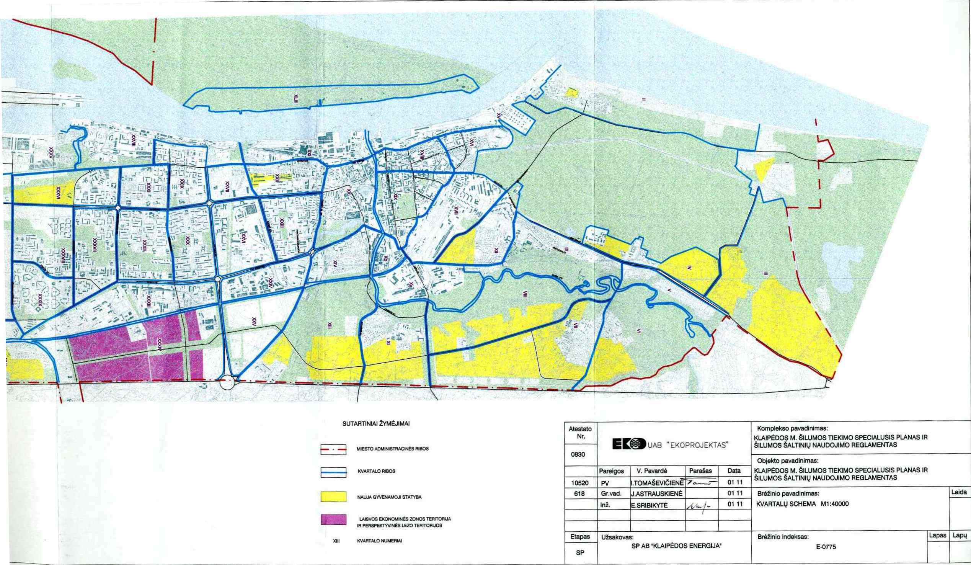
Energijos rūšies pasirinkimo ir naudojimo šildymui Klaipėdos mieste specialusis planas ir reglamentas
Patvirtintas Klaipėdos miesto savivaldybės tarybos 2001-11-08 sprendimu Nr. 254

Slide 9
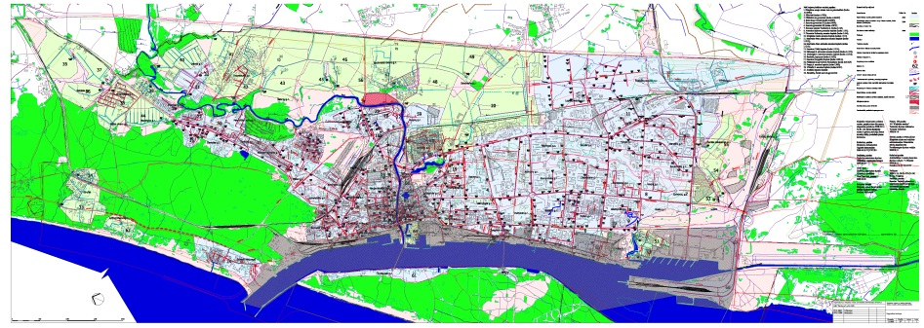
Klaipėdos miesto ir gretimų teritorijų lietaus nuotekų tinklų specialusis planas
Patvirtintas Klaipėdos miesto savivaldybės tarybos 2009-01-29 sprendimu, Nr. T2-9, registro Nr. 09-9

Slide 10
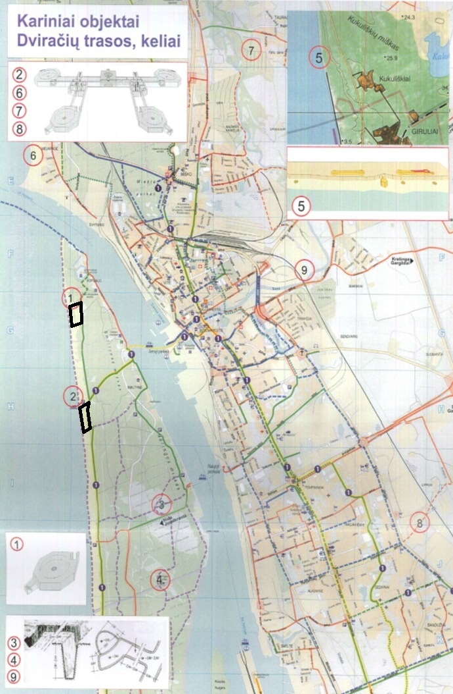
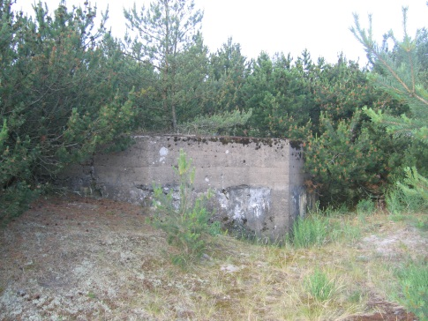
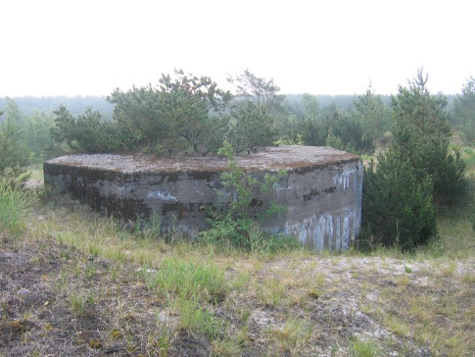
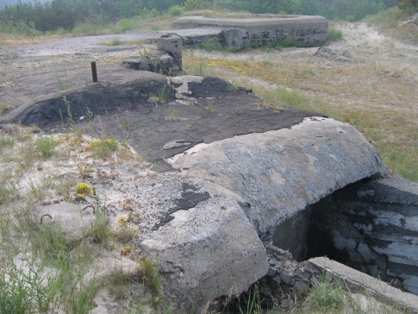
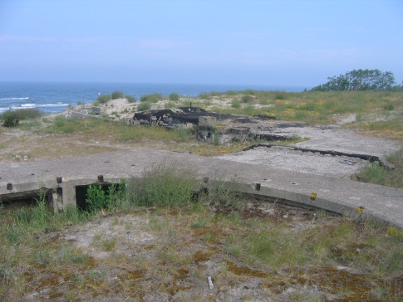
Buvusių karinių objektų fotofiksacija
Išlikę II pasaulinio karo vokiečių baterijos elementai Kopgalyje
Išlikę II pasaulinio karo vokiečių baterijos elementai Smiltynėje

Slide 11
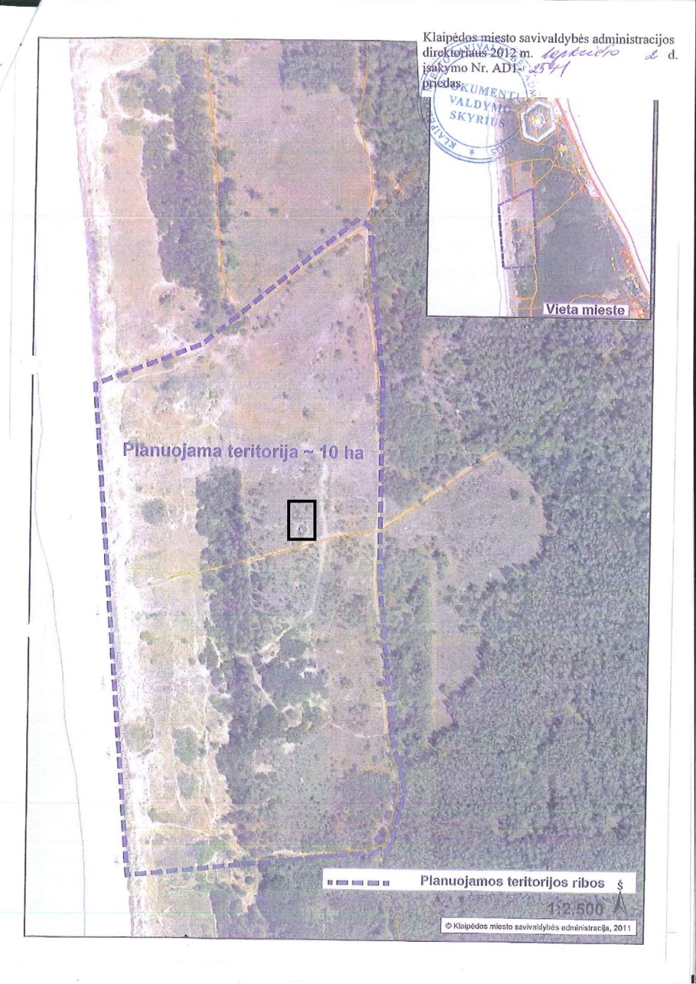
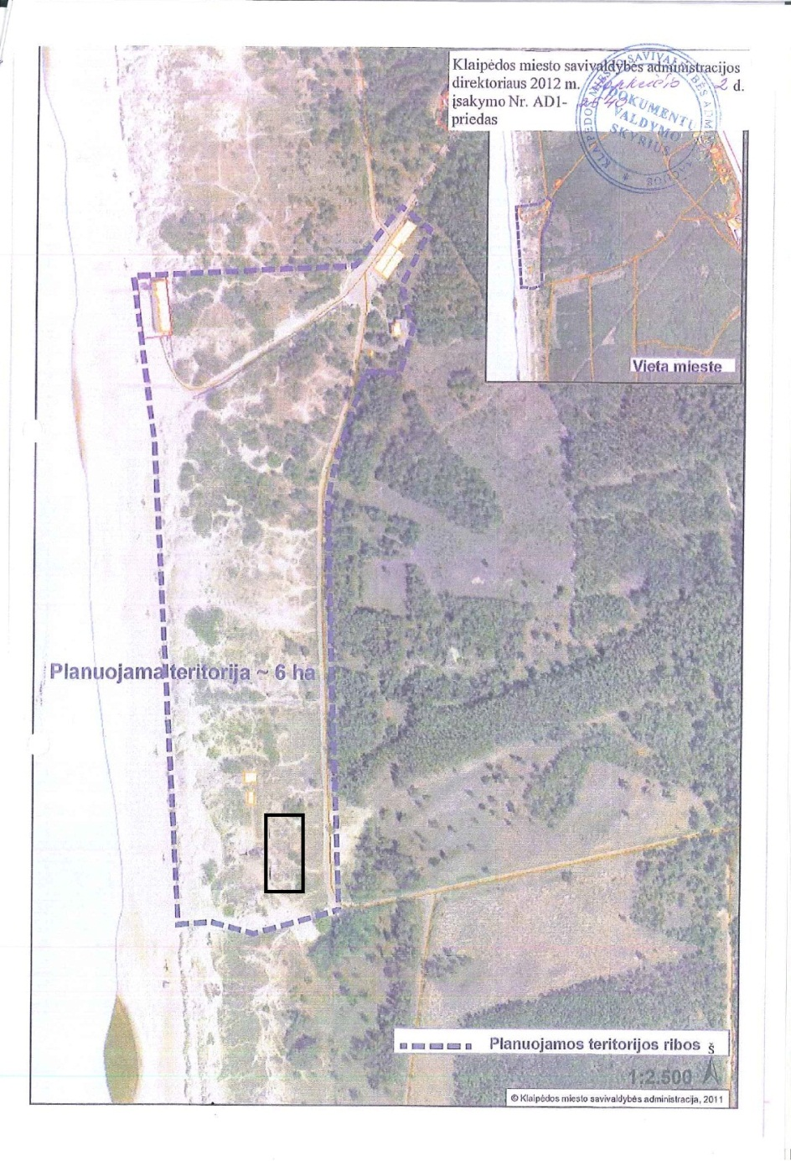
Planuojamos teritorijos

